Slide 1
HTML, jQuery 기반의 바코드 생성 – 가이드
-> [HTML, jQuery-based barcode generation guide]
2021. 03. 09
Apache License v2.0
도도(Dodo)
이 문서는 나눔글꼴로 작성되었습니다. 설치하기
Notes:
1

Slide 2
목차
문서 이력
라이선스
[적용 화면] 바코드 생성 후 동작 모습 (2021-03-09)
[HTML, jQuery, 자바스크립트(Javascript)] 소스코드 (2021-03-09)

Slide 3
1.1 HTML, jQuery 기반의 바코드 생성 가이드 (2021-03-09)
3 / 7
1. 문서 이력
2021-03-09 17:22 문서 최초 작성, 도도(Dodo)
2021-03-09 17:25 문서 작성 완료, 도도(Dodo)
Notes:
3

Slide 4
1.1 HTML, jQuery 기반의 바코드 생성 가이드 (2021-03-09)
4 / 7
2. 라이선스
Copyright 2021, Dodo(HTML, jQuery 기반의 바코드 생성 가이드) (HTML, jQuery-based barcode generation guide)
Licensed under the Apache License, Version 2.0 (the "License"); you may not use this file except in compliance with the License. You may obtain a copy of the License at http://www.apache.org/licenses/LICENSE-2.0 Unless required by applicable law or agreed to in writing, software distributed under the License is distributed on an "AS IS" BASIS, WITHOUT WARRANTIES OR CONDITIONS OF ANY KIND, either express or implied. See the License for the specific language governing permissions and limitations under the License.
Notes:
4

Slide 5
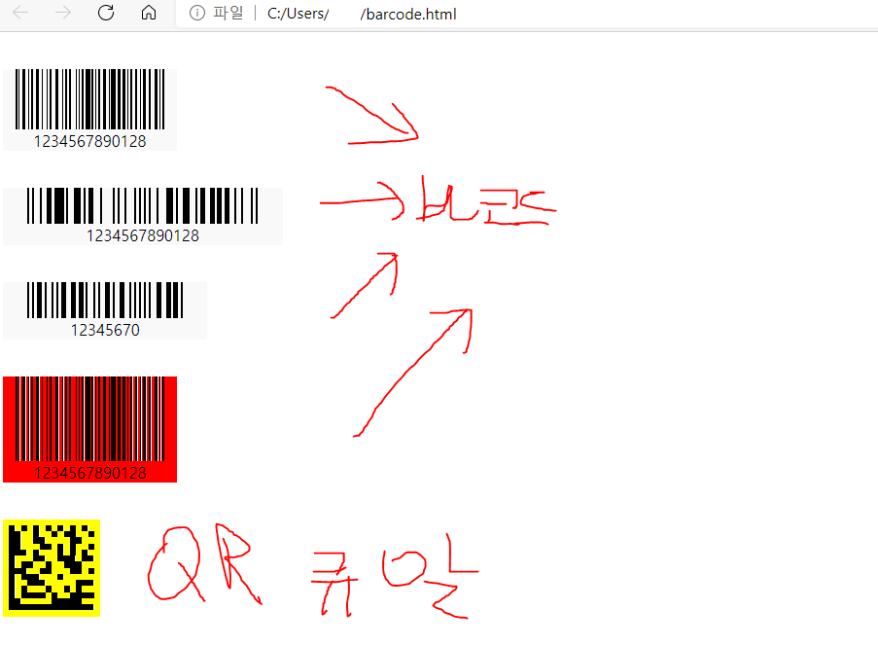
1.1 HTML, jQuery 기반의 바코드 생성 가이드 (2021-03-09)
5 / 7
3. [적용 화면] 바코드 생성 후 동작 모습 (2021-03-09)
바코드가 생성된 모습이다. (This is the barcode created.) / 디스 이스 더 바코드 크리에이트

Slide 6
1.1 HTML, jQuery 기반의 바코드 생성 가이드 (2021-03-09)
6 / 7
4. [HTML, jQuery, 자바스크립트(Javascript)] 소스코드 (2021-03-09)
사용 방법은 매우 간단하다. 아래의 코드를 삽입하면 사용할 수 있다.
<html>
<head>
<script type="text/javascript" src="jquery-3.2.1.min.js"></script>
<script type="text/javascript" src="jquery-barcode.js"></script>
</head>
<body>
<div id="bcTarget1" style="margin-top:30px;"></div>
<div id="bcTarget2" style="margin-top:30px;"></div>
<div id="bcTarget3" style="margin-top:30px;"></div>
<div id="bcTarget4" style="margin-top:30px;"></div>
<div id="bcTarget5" style="margin-top:30px;"></div>
</body>
<script type="text/javascript">
$("#bcTarget1").barcode("1234567890128", "code128");
$("#bcTarget2").barcode("1234567890128", "ean13",{barWidth:2, barHeight:30});
$("#bcTarget3").barcode("1234567", "int25",{barWidth:2, barHeight:30});
$("#bcTarget4").barcode("1234567890128", "code128",{barWidth:1, barHeight:70,showHRI:true,bgColor:"red"});
$("#bcTarget5").barcode("1234567890128", "datamatrix",{showHRI:false,bgColor:"yellow"});
</script>
</html>

Slide 7
감사합니다
이 문서는 나눔글꼴로 작성되었습니다. 설치하기
Notes:
7

